Slide 1


Mass Casualty Management
Learning program
MCM ZONE TRAINING Module 1 - Triage
www.who.int

Slide 2

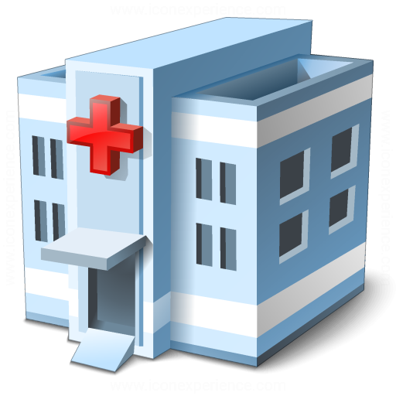
Checking the Agenda
Triage
Types of triage
Why is it important
Step 1 triage
  Where
  Who
  How
Step 2 triage
  Different categories
The Triage Kit

Slide 3
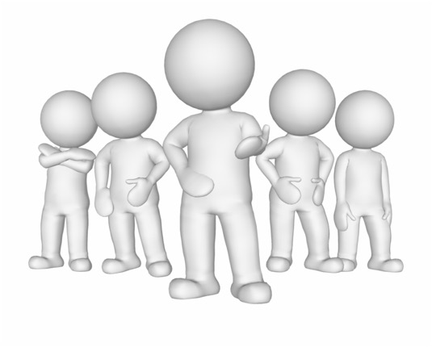
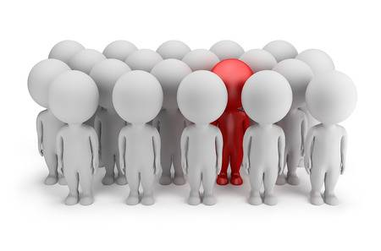

Triage
تغییر اهداف... از دیدگاه بیمارستان
Day-to-day emergencies
بزرگترین فایده برای هر بیمار
Mass Casualty Incidents
بیشترین فایده برای کسانی که بیشترین بهره را از مداخلات پزشکی می‌برند
Large-scale disasters
«بیشترین نجات برای بیشترین تعداد بازماندگان احتمالی»

Slide 4
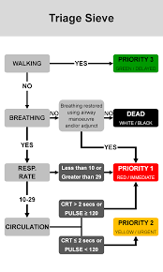
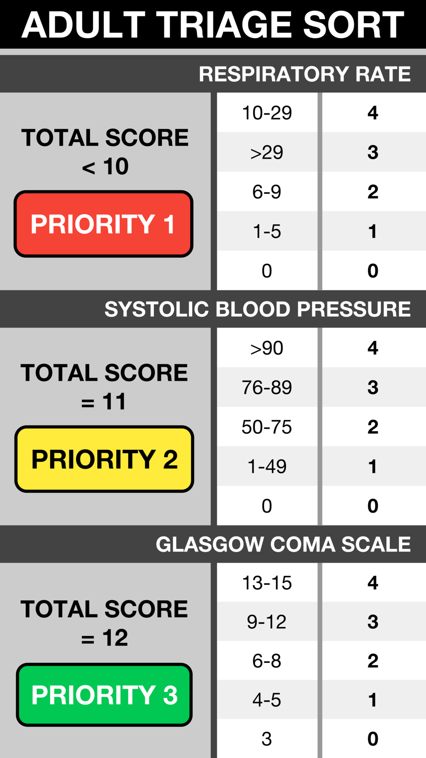
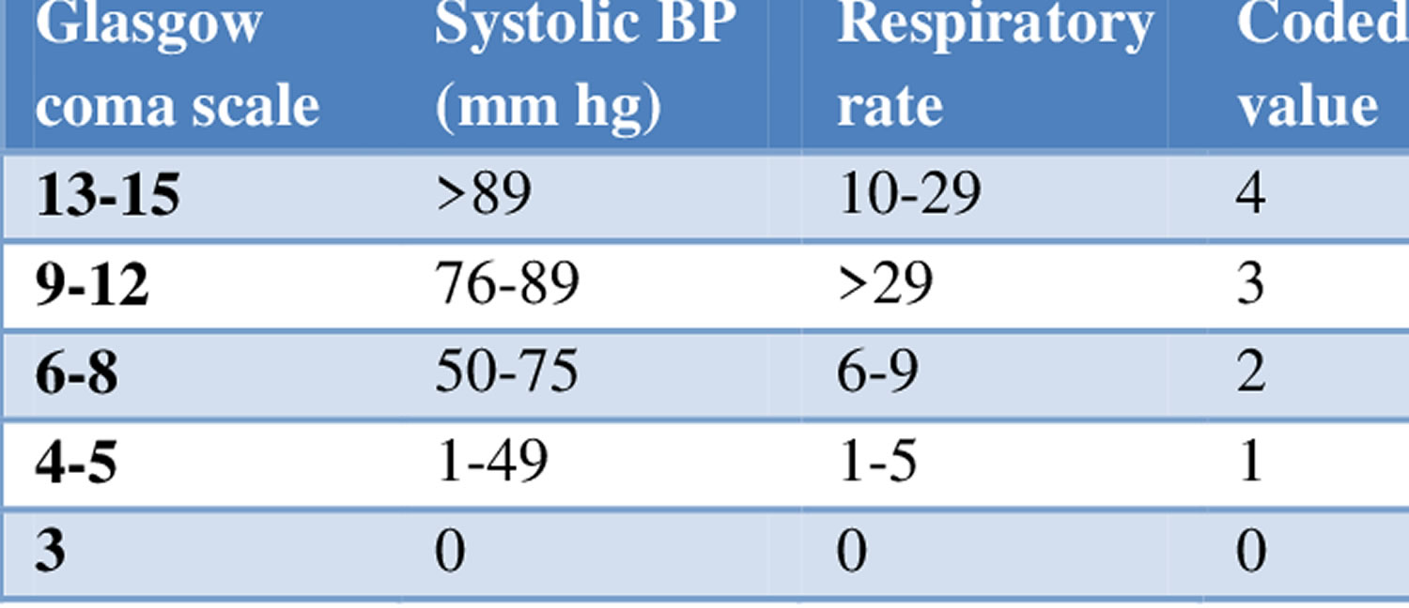
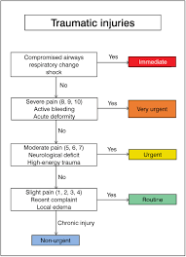
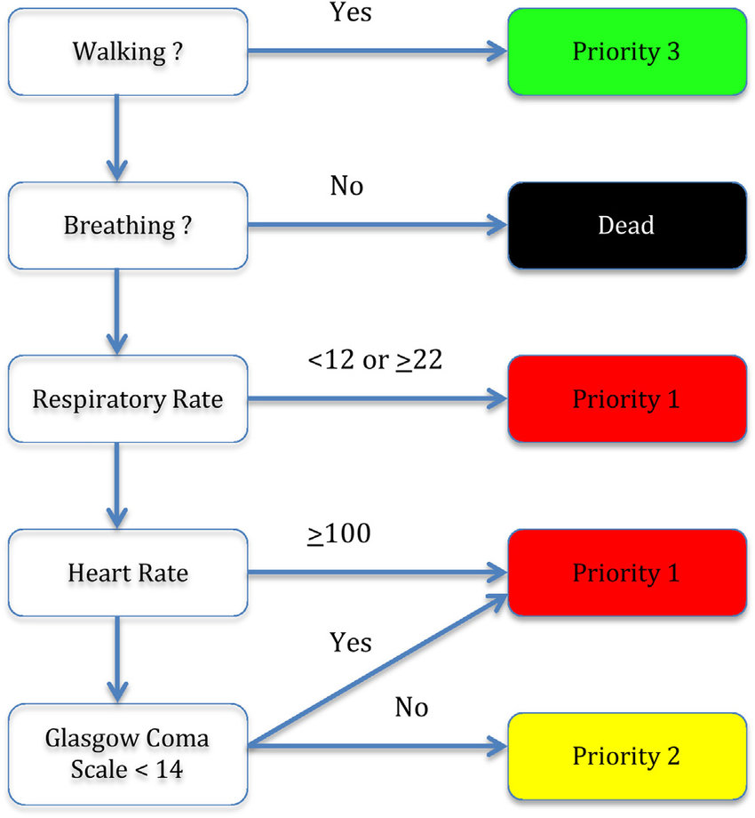
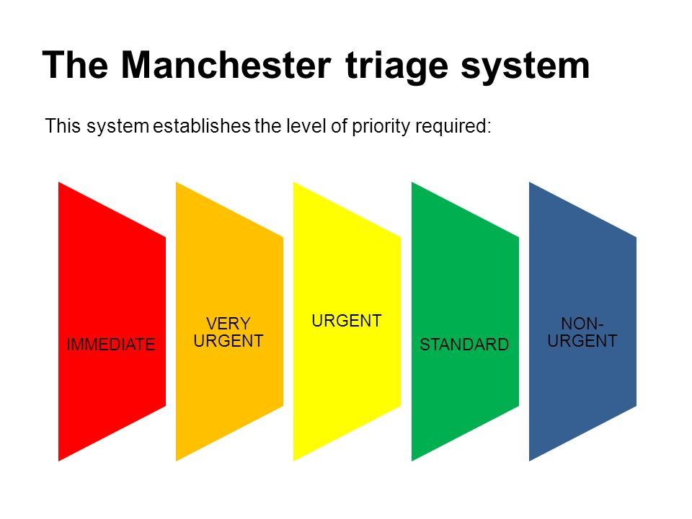
Triage
So many different systems…
WHAT ARE WE LOOKING FOR ?

Slide 5
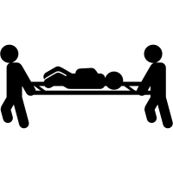


Plan a triage point outside the EU
Not every patient should enter the Emergency Unit
?
Why

Slide 6
Plan a triage point outside the EU
Not every patient should enter the Emergency Unit
Remember: the priority is to find those severely injured (red) patients that may die if treatment is delayed.

Slide 7
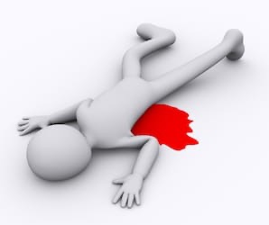
Plan for a triage point outside the EU
Not every patient should enter the Emergency Unit
Seriously injured patients most probably don’t walk

Slide 8
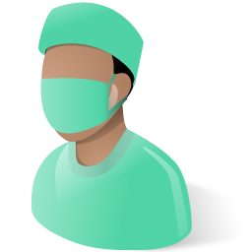


Who should perform Step 1 triage
A Triage-in-charge needs to be designated
Anyone who understands the concept of simple sorting walking and non-walking patients
Step 1 triage is not perfect. Under-triage or over-triage will always happen, and this is acknowledged
Step 1 is not the final step

Slide 9
Who should work at the triage point
Action Cards
Triage-in-charge
جلیقه‌ی با دید بالا (های‌ویزیبیلیتی) را می‌پوشد. به محل تریاژ حرکت می‌کند. مسئول است که کیت تریاژ را در محل تریاژ مستقر کند. مرحله اول تریاژ را برای هر مصدوم انجام می‌دهد. مصدومان را به دو گروه «توانای به راه رفتن» و «ناتوان از راه رفتن» تقسیم می‌کند. در هیچ مرحله‌ای از حادثه MCI محل تریاژ را ترک نمی‌کند، مگر اینکه فرد جایگزین معرفی شده باشد.
Triage Assistant
جلیقه‌ی با دید بالا می‌پوشد. به محل تریاژ حرکت می‌کند. به مسئول تریاژ کمک می‌کند تا مطمئن شود هر بیمار دارای شناسه(ID) و پوشه‌ی MCI است. بیماران ناتوان از راه رفتن را به بخش اورژانس (منطقه قرمز) هدایت می‌کند. بیماران قادر به راه رفتن را به «منطقه سبز» هدایت می‌کند

Slide 10
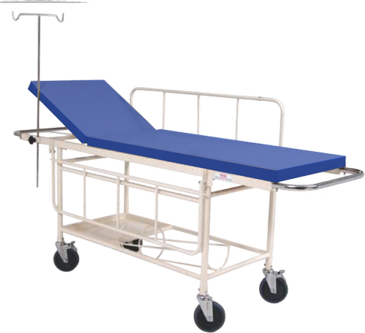
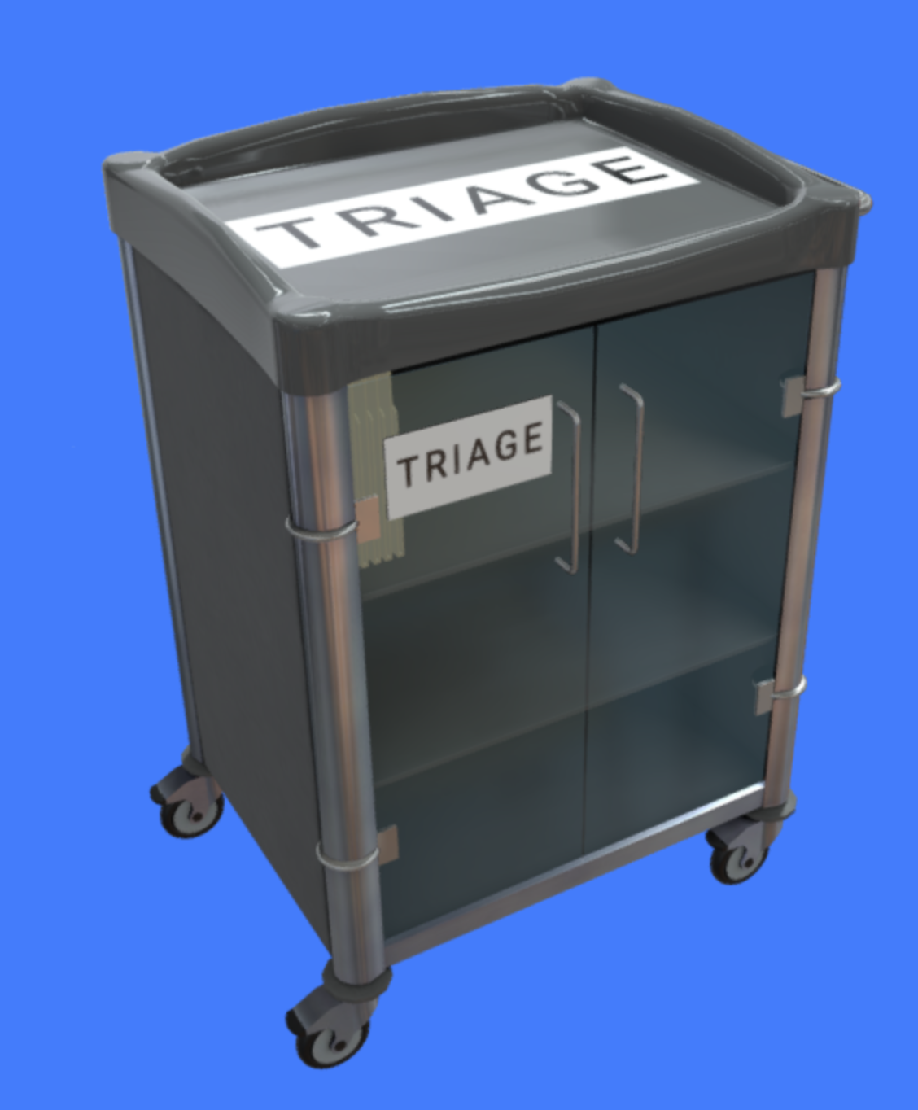
What happens at the triage point ?
Step 1 triage is a key component of MCM
امنیت، کنترل جمعیت را تضمین می‌کند
همه بیماران کارت شناسایی/ پوشه دریافت می‌کنند
حمل‌کنندگان برانکارد / باربرها ، بیمارانی را که نمی‌توانند راه بروند، منتقل می‌کنند
کارکنان اداری، بیماران را پیگیری می‌کنند
یک کیت تریاژ، تمام مواد مورد نیاز را فراهم می‌کند

Slide 11
Checking the Agenda
Triage
Types of triage
Why is it important
Step 1 Triage
  Where
  Who
  How
Step 2 triage
  Different categories
The Triage Kit

Slide 12
Plan for a triage point outside the EU
MCM Triage is a 2 Step process
Triage Step 1
Triage Step 2
Patient
Triage point outside the emergency unit
Walking
Non-Walking
Green
Red
Priority IV
Blue
Priority II
Yellow
Body parts
Priority I
Red
Priority III
Green
Deceased
T₂
T₁
T₂
Resusc

Slide 13
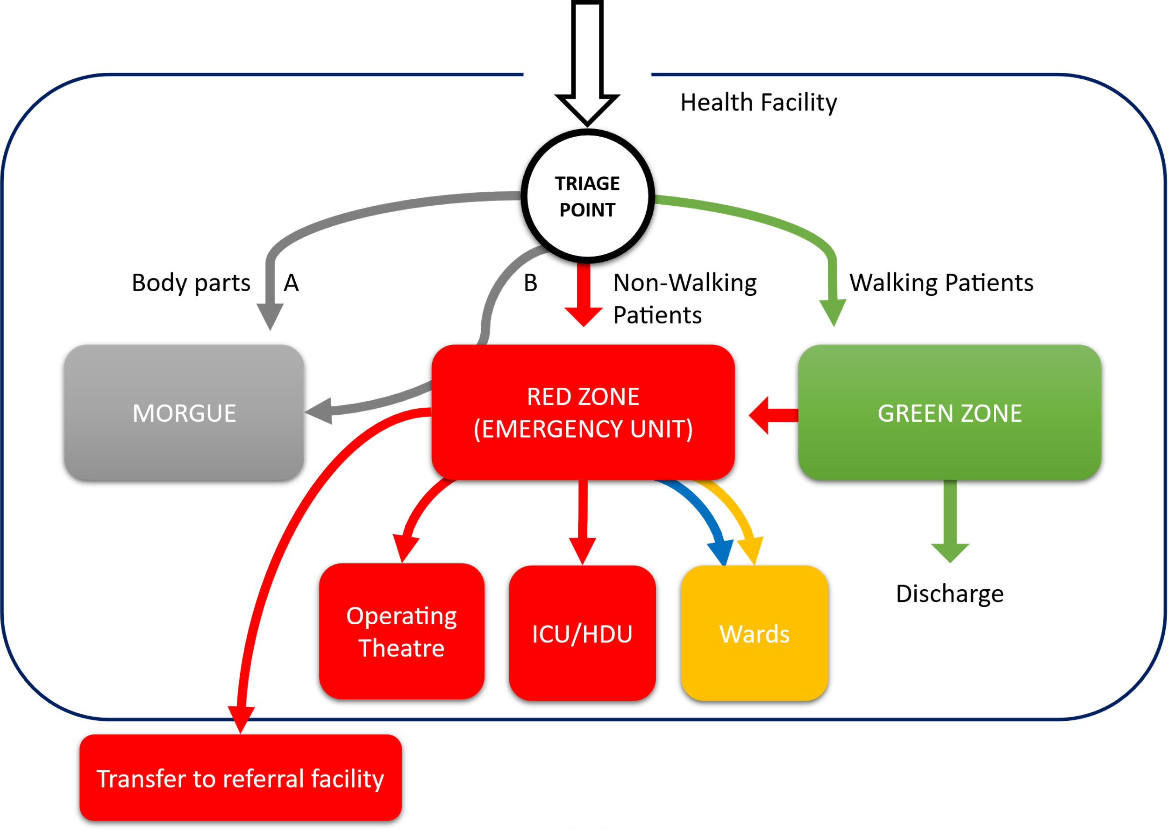
Why is triage so important ?
It’s also directly related to the patient’s end destination

Slide 14
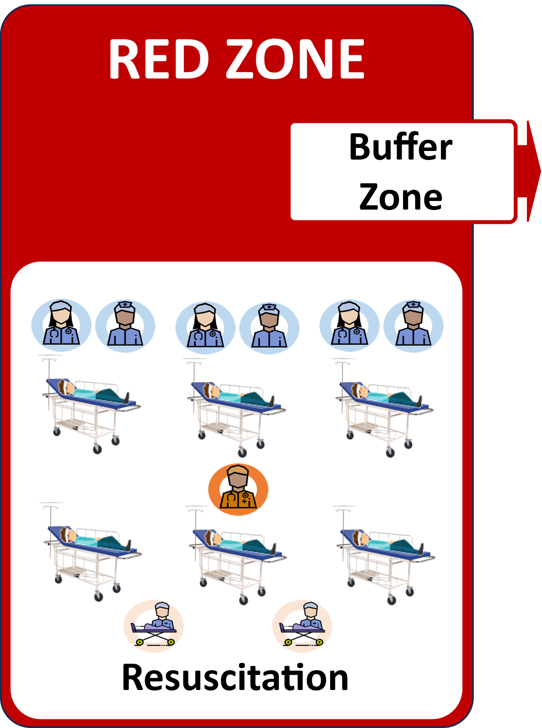
Flow Rules
تریاژ Step 1همیشه نزدیک ورودی منطقه قرمز باشه ، چون انتقال بیمار به برانکارد بیمارستان باید در نقطه تریاژ Step 1 انجام بشه
از تریاژ Step 1، جریان سبز و قرمز باید جدا بشه
رسانه و خانواده‌ها باید (ایده‌آل) ازStep 1 دور بشن، بدون عبور از جریان قرمز یا سبز
STEP 1 TRIAGE
Direction of Traffic

Slide 15
Triage
Step 1 triage
چقدر باید طول بکشد؟
اگر فقط ۱ دقیقه برای هر بیمار طول بکشد چه؟
چرا از سیستم‌های امتیازدهی استفاده نمی‌کنیم؟
چرا همه بیماران RED RED نیستند؟
اگر بیماری که راه می‌رود دستش را از دست داده باشد چه؟
Step 2 triage
کجا انجام می‌شود؟
چه کسی باید آن را انجام دهد؟
بعد از مرحله دوم تریاژ چه اتفاقی می‌افتد؟
Discussion & Critical Thinking
?
آیا این اصول در بیمارستان خودتون قابل اعمال هست؟
آیا از قبل این اصول MCM رو اعمال می‌کنید؟ اگر نه، چرا؟

Slide 16
Checking the Agenda
Triage
Types of triage
Why is it important
Step 1 triage
  Where
  Who
  How
Step 2 triage
  Different categories
The Triage Kit

Slide 17
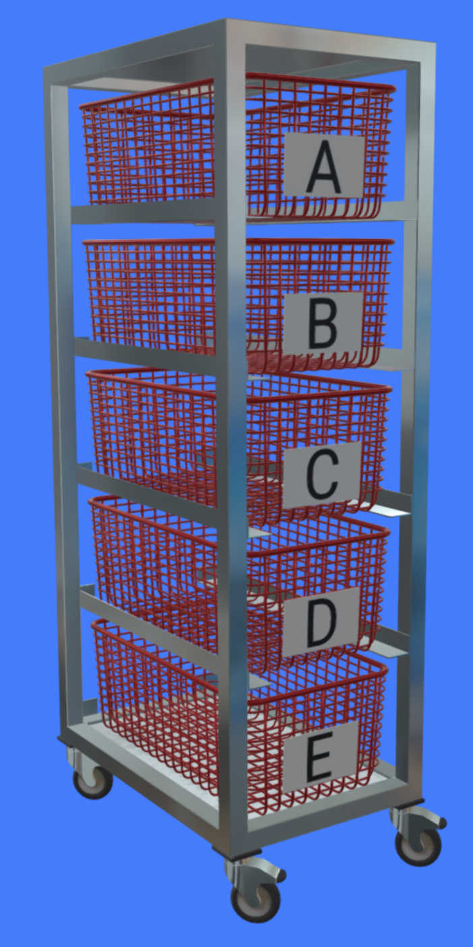
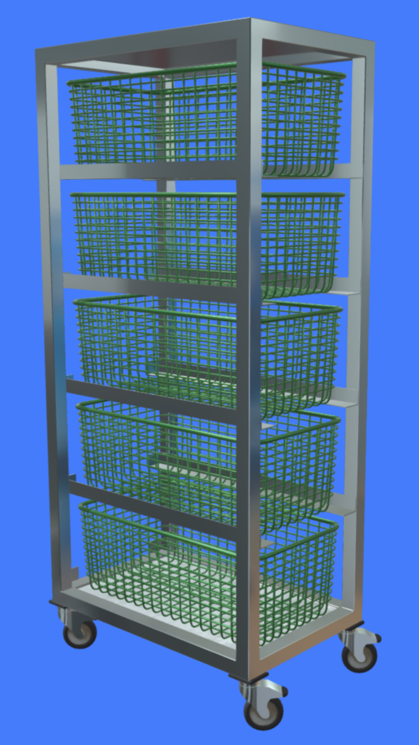
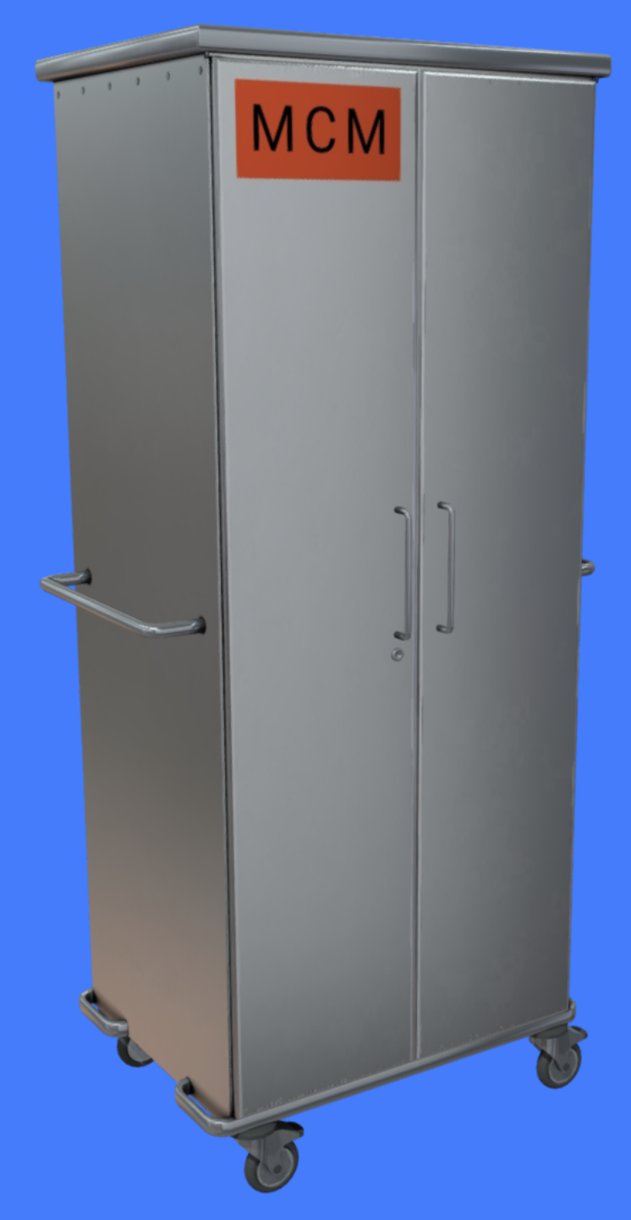
Extra supplies – and why do we need them
Kits need to be prepared in advance and stored close to the EU
MCM Kit
Triage Kit
Red Zone Kits
Green Zone Kit
Equipment and supplies to support plan activation
Equipment and supplies to support triage and patient ID
Equipment and supplies for life saving interventions
Equipment and supplies to treat minor injuries
ADMIN KITS
CLINICAL KITS

Slide 18

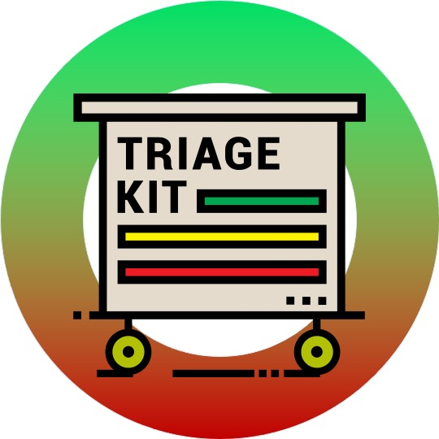

Triage Kit
10 min
Use playing cards and your supply checklist, to assemble your Step 1 - Triage kit
Divide the cards by all the members of your team and build a pile with the selected items
Review with your instructor
Once completed, identify the correct location for kit storage in your floor plan
Bed side
Have
Wish
Have
Wish
TAKE A PICTURE !

Slide 19
Checking the Agenda
Triage
Types of triage
Why is it important
Step 1 triage
  Where
  Who
  How
Step 2 triage
  Different categories
The Triage Kit

